Slide 1
質性研究、社群媒體與人工智慧
民意與調查

Slide 2
質性研究（一）
質性研究指的是相對於研究大量樣本的調查方法，強調個體行為背後的原因與脈絡，也就是重質不重量。
雖然質性研究並無法推論母體，但是更全面地觀察一個複雜的現象，找出個人與環境、時間、事件的連結，描述變化的過程。
例如，Robert E. Lane(1962)在1950年代訪問15位美國民眾，了解他們對於政治的看法，歸納出他們並沒有支持自由或者保守的政治態度。也有學者觀察美國中西部的城市，了解為什麼民眾會支持川普總統(Ternullo, 2024)。

Slide 3
質性研究（二）
也有學者邀請具有特定政治態度的一些民眾深入討論複雜的議題，例如國家認同，除了請受訪者就提綱進行討論，還可以請他們用畫圖表示心裡面的想法，稱為焦點團體研究。研究者根據他們的回答，整理出民眾支持或者反對某個說法的理由。例如，認同的內涵是什麼？認同是怎麼來的？什麼事件會特別引起認同的反應？認同跟什麼態度有關？

Slide 4
焦點團體
優點
深入解析問題, 擷取互動效果, 意見強度, 鼓勵表達, 輔助器材, 探索性問題
缺點
推論, 訪談設備, 訪談時間, 訪談內容, 訪談情境, 資料處理, 調查機構

Slide 5
社群媒體、大數據（一）
自從Google trends上面的搜尋某種疾病次數被認為可以預測疾病流行之後，社群媒體便開始成為了解民意的管道。現在Google trends 有各種熱門搜尋關鍵字的排行，例如娛樂、新聞，也可以自己輸入關鍵字看趨勢。
例如，去年12月19日星期五下午，憲法法庭做出憲訴法修法違憲的判決，成為熱門話題。當天傍晚，有位名叫張文的男子，在台北捷運及百貨公司隨機傷人，造成多人死亡，馬上成為新的熱門話題。不過，憲法法庭的熱度好像更高。

Slide 6
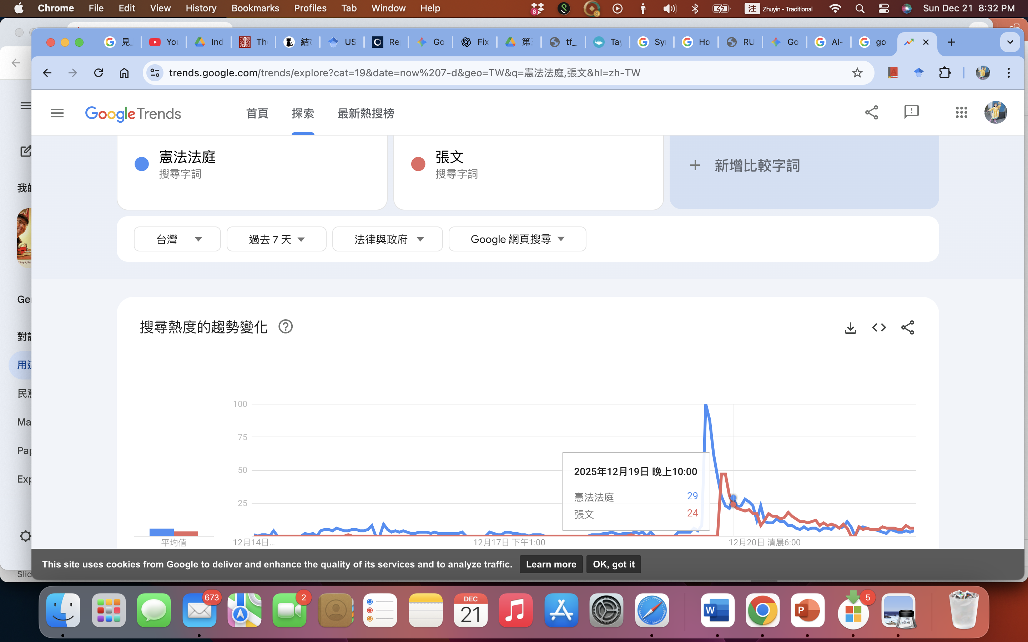

Slide 7
社群媒體、大數據（二）
社群媒體越來越廣為使用之後，開始用爬蟲（CrowdTangle、外部 API）下載公開的粉專資料，或者直接爬蟲PTT，獲得網路使用者的討論資料。但是幾乎不可能取得使用者的個人資料，所以很難從社群媒體的發言推論其他人的意見。
可以用文字探勘、情緒分析、主題模型等方法找出發言的主題、正負面或者中性情緒等等，也可以用網絡分析找出哪些粉專影響其他社團等等。

Slide 8
AI 能否取代或模擬人類受訪者？（一）
Lisa P. Argyle 等人在 Out of One, Many: Using Language Models to Simulate Human Samples (2023)這篇文章中提出「矽取樣」(silicon sampling)。
研究者「餵」GPT-3個人故事，例如「I am a strong liberal. I support progressive values. I support open immigration and women’s right to choose. …I voted for____」產生 2,107樣本，然後要求這些樣本描述共和黨、民主黨等等，再對照真實受訪者的答案。
發現AI與真人受訪者會用類似的形容詞描述政黨。
也發現AI會從多個機率分佈組成對於問題的反應，類似人類的思維模式。

Slide 9
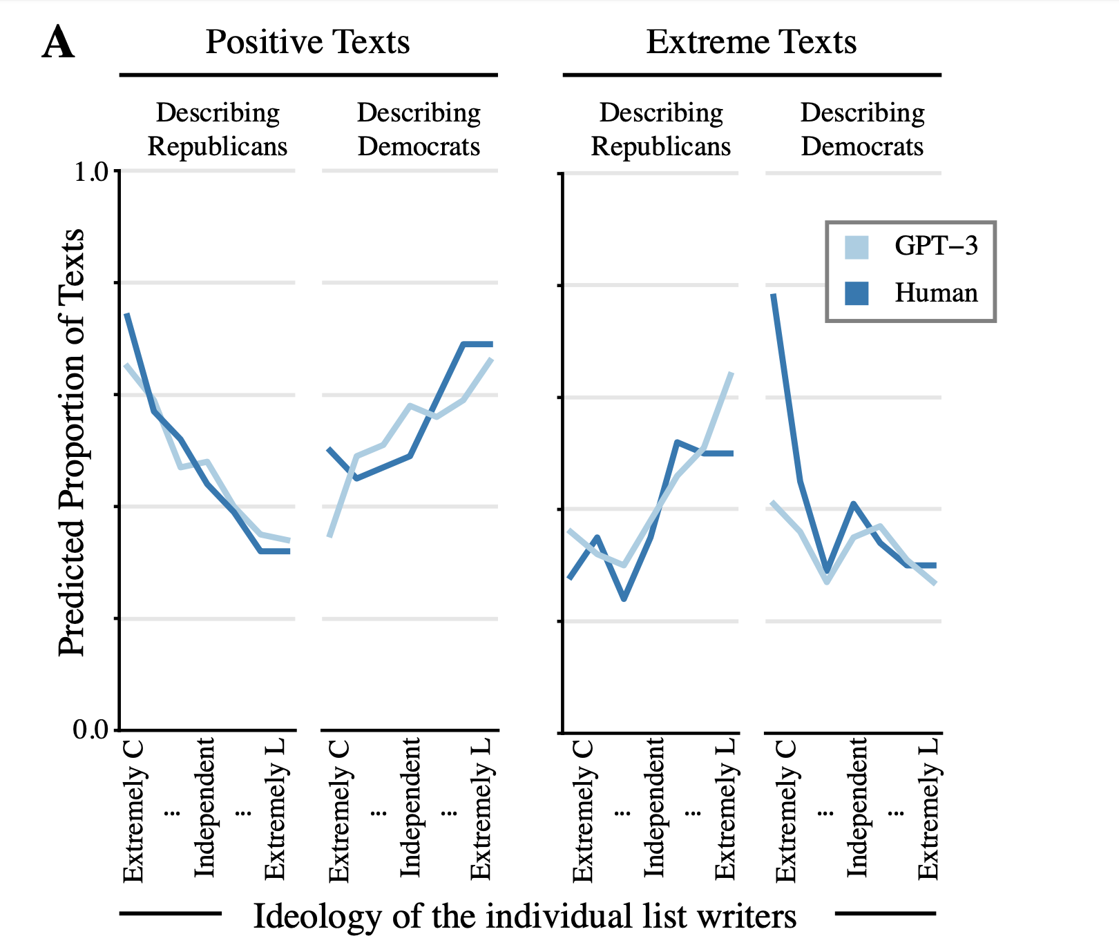

Slide 10
AI 能否取代或模擬人類受訪者？（二）
Argyle等人「告知」GPT-3產生的 2,107樣本十個與投票行為高度相關的變項：種族/族裔認同、性別、年齡、自由派–保守派、政黨認等等，然後要求這些樣本回答會投給共和黨還是民主黨候選人等等，再對照真實受訪者的答案。
發現在不同的年齡、種族、意識形態等等細分類，GPT-3的樣本與真實受訪者的回答高度相關。

Slide 11
反思與批判
James Bisbee 等人(2023)在Synthetic Replacements for Human Survey Data? The Perils of Large Language Models 這一個研究中，把 7,530 位 ANES 受訪者的背景給 LLM，並為每個人生成 30 名具有相同背景的「虛擬受訪者」；這些虛擬受訪者回答整份問卷後，總共產生了 361 萬筆虛擬問卷回答。
這篇文章發現 AI合成的受訪者與真人受訪者的回答有相當的差距，原因可能是真實世界的受訪者可能更複雜、差異更大，AI沒辦法複製出個別議題的意見分佈或者態度跟態度之間的關係。

Slide 12
AI 處理問卷數據：自動編碼開放式問題 (Open-ended Coding)
傳統民調多用選擇題，因為開放式問題（如：「您為什麼不喜歡這位候選人？」）需要耗費大量人力閱讀並分類（Coding）。
可以應用AI 或者機器學習閱讀這些答案，加以分類成一些主題，然後進行分析，節省時間。

Slide 13
機器學習插補遺漏值
調查當中有的受訪者不願意或者不知道怎麼回答，我們稱之為遺漏值。我們用機器學習方式補足這些遺漏值，就可以增加可以分析的樣本數。
步驟是把缺失值當作需要預測的目標（target），把所有沒有缺失的其他變數當作特徵（predictors），用 Rainforest 去學習資料的結構，然後預測缺失的值。

Slide 14
用人工智慧插補遺漏值
為每個 missing strata 建立 LLM 的 background prompt
讓 AI 生成多名 synthetic respondents（30–100）
把 AI 的分布當作 prior，結合真實調查的後驗估計
做 sensitivity analysis（檢查 AI 生成的偏誤）
隨機抽 20–30% 有回答的人類樣本，把他們的回答「人工變成 missing」，用 AI 插補，比較 AI 的預測 vs 真實回答

